Slide 1

Ergonomie des sites web
Société et technologie de l’information

Slide 2

Ergonomie des sites web
Les fondements de l’ergonomie
Définir l’origine de l’ergonomie
Définir les besoins des internautes
Comprendre et définir l’internaute
Les règles de l’ergonomie
Les perspectives
Bouleversement des standards
Emergence des sites mobiles

Slide 3
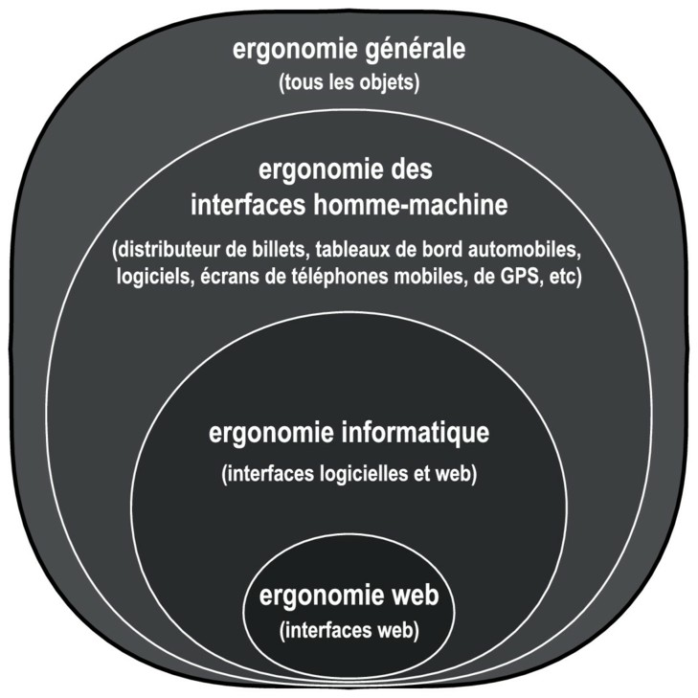
Les fondements de l’ergonomie
Origine de l’ergonomie & besoins des internautes
Sous-domaine d’une longue lignée de discipline
Site utile et utilisable
Objectifs :
Efficacité/Efficience/Satisfaction
Règles valables pour tous les sites
Accessibilité : circulaire du 07/10/1999

Slide 4
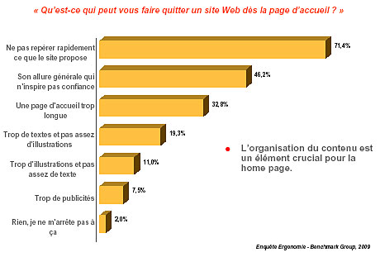
Les fondements de l’ergonomie
Comprendre et définir l’internaute
Les Personas
Création
Utilisation

Slide 5

Les règles de l’ergonomie
12 Notions
Architecture
Organisation visuelle
Cohérence
Conventions
Information
Compréhension
Assistance
Gestion des erreurs
Rapidité
Liberté
Accessibilité
Satisfaction de l’internaute

Slide 6

Les perspectives
Bouleversement des standards
Diminution de la création de sites en Flash (pbs tablettes et smartphones)
Réalisation de deux versions d’un même site (pour mobile et ordinateur)
Emergence des sites mobiles
« Mobile Web Pratices 1.0 » par le W3C, basé sur dix points

Slide 7

Conclusion
Une ergonomie qui évolue avec les technologies
Bouleversement de l’ergonomie avec les mobiles
Simplicité et efficacité
Des règles nécessaire à la satisfaction des internautes

